Slide 1


Manuel Molina Fuentes
Adrián Gil Gamboa
Javier Giménez Figueroa

Slide 2
ÍNDICE
Descripción
La aplicación
Descripción de la temática.
Profundizamos en la aplicación.
Validaciones
Funcionalidades
Comprobaciones de campos.
Funcionalidades de la aplicación

Slide 3

DESCRIPCIÓN
BlaBlaUPO ofrece la posibilidad a los conductores que realizan sus viajes con asientos libres en sus vehículos de poder invitar a otras personas con el fin de ganar económicamente algo de dinero, compartir el viaje con otras personas y ayudar, tanto a esas personas que se quieren desplazar como al medioambiente.

Slide 4



LA APLICACIÓN
Para esta aplicación, se ha utilizado el framework de Struts2, HTML, CSS e HIbernate

Slide 5
LA APLICACIÓN
Usuario
Cupón
Viaje
Anuncio
1
2
3
4
Coche
Seguro
Reserva
Valoracion

Slide 6
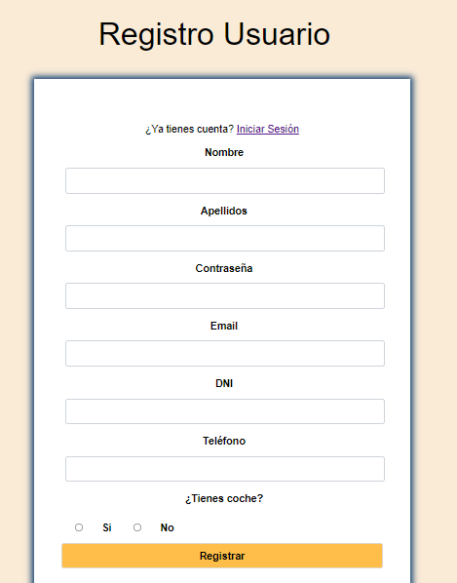
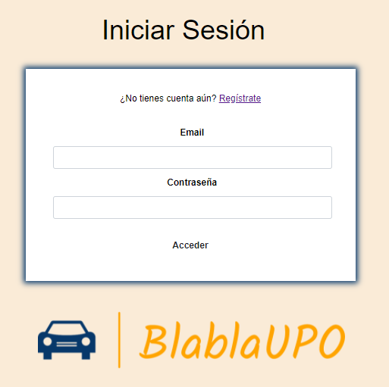
FUNCIONALIDAD

Slide 7
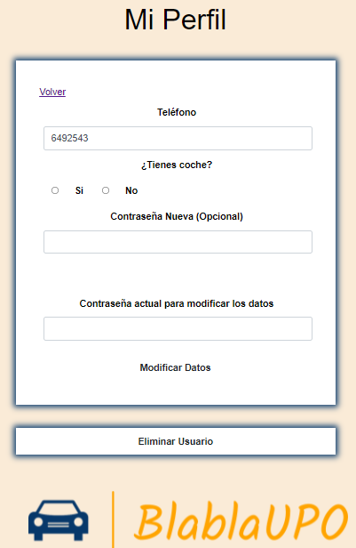
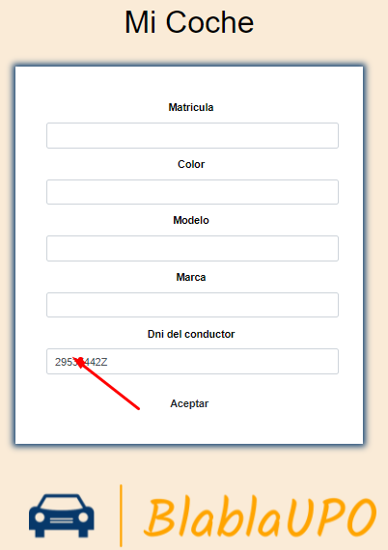
FUNCIONALIDAD

Slide 8
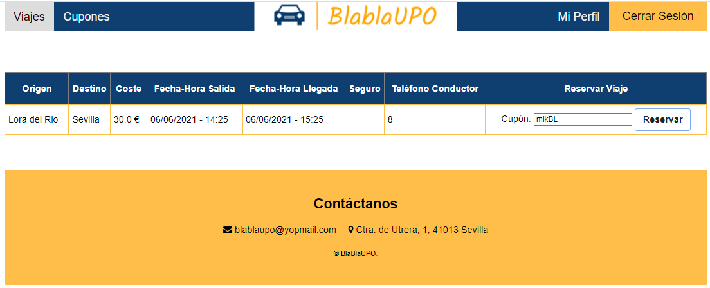
FUNCIONALIDAD
Inicio

Slide 9
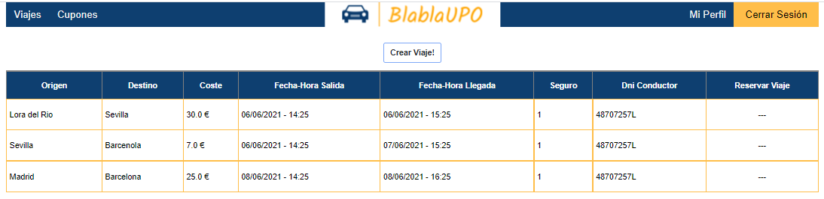
FUNCIONALIDAD
Viaje

Slide 10
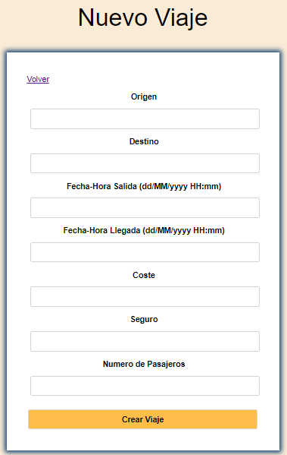
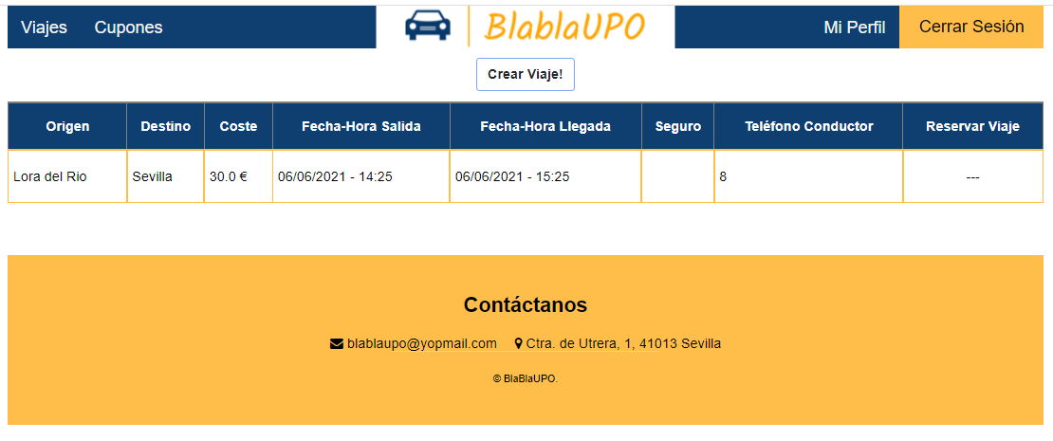
FUNCIONALIDAD
Viaje

Slide 11
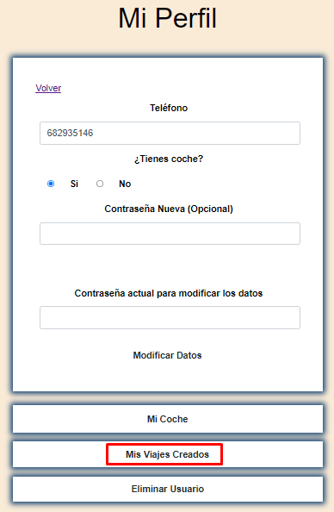
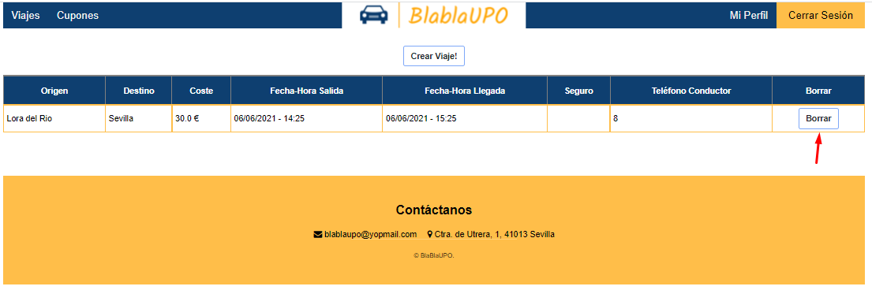
FUNCIONALIDAD
Viaje

Slide 12
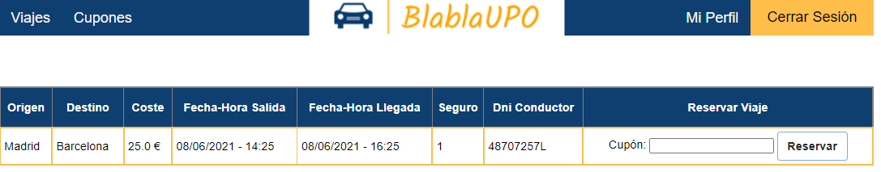
FUNCIONALIDAD
Reserva

Slide 13
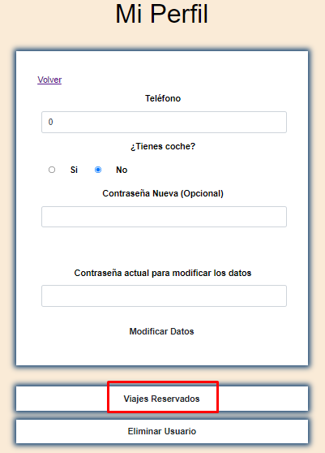
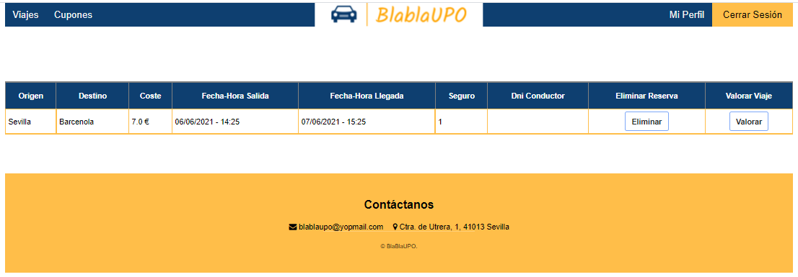
FUNCIONALIDAD
Reserva

Slide 14
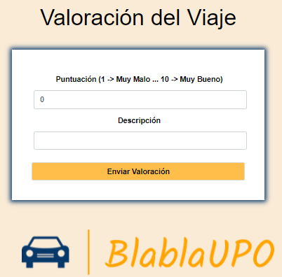
FUNCIONALIDAD
Reserva

Slide 15
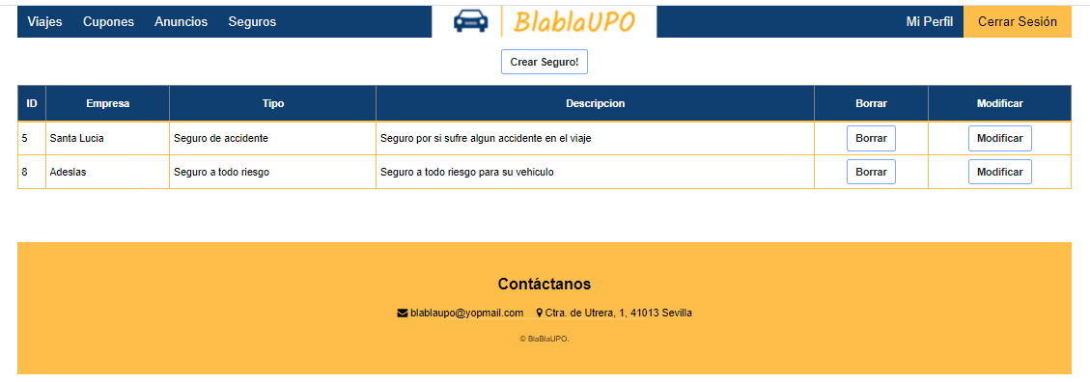
FUNCIONALIDAD
Seguro

Slide 16

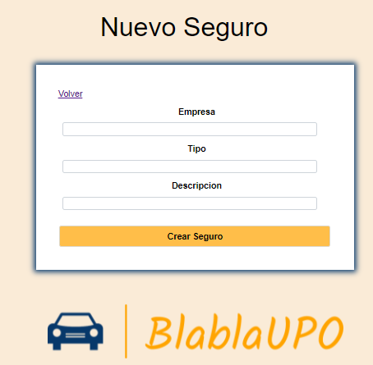
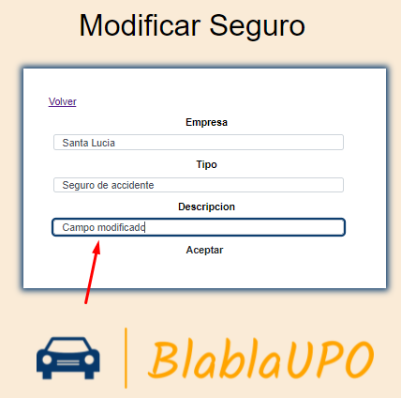
FUNCIONALIDAD

Slide 17
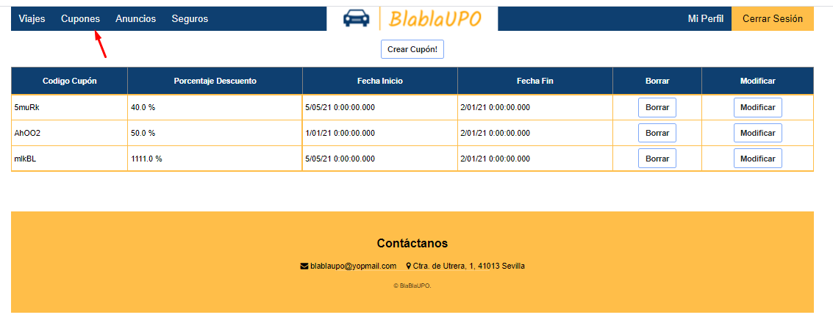
FUNCIONALIDAD
Cupón

Slide 18
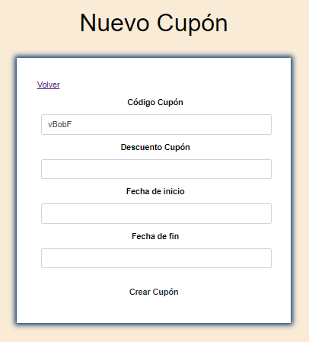
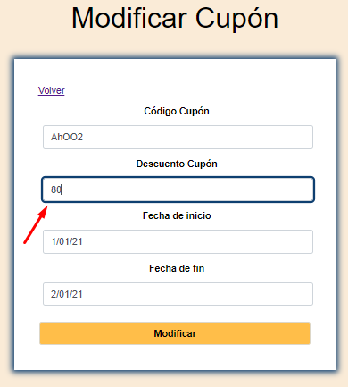
FUNCIONALIDAD

Slide 19
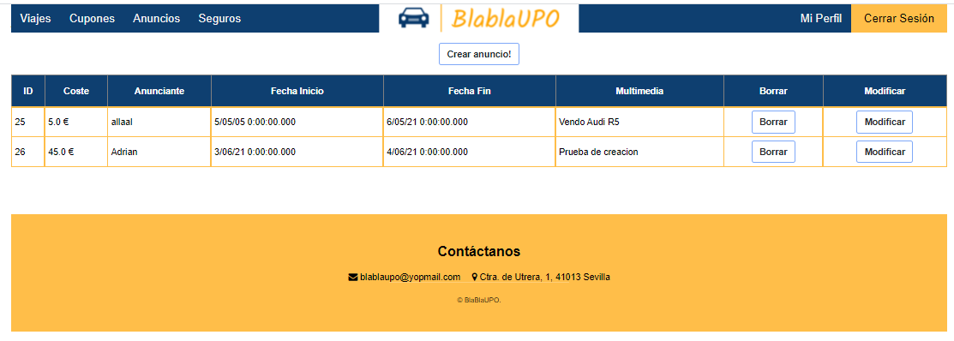
FUNCIONALIDAD
Anuncio

Slide 20
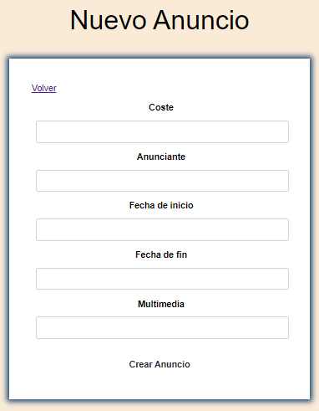
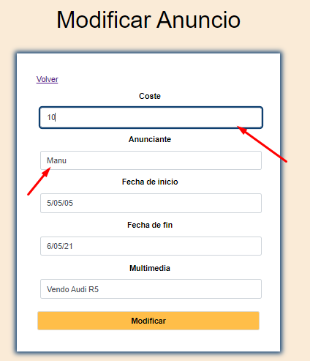
FUNCIONALIDAD

Slide 21
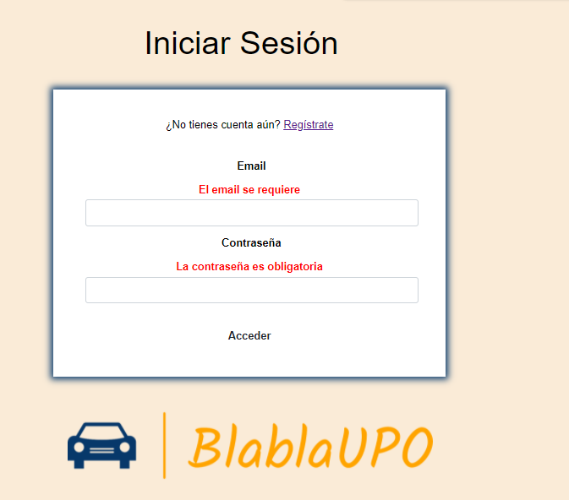
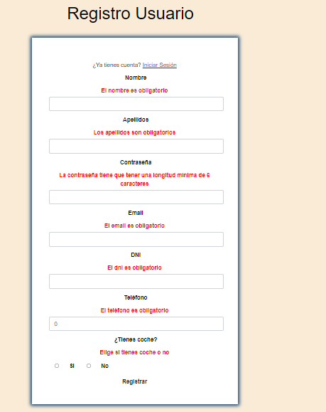
VALIDACIONES

Slide 22
GRACIAS
Alguna pregunta?
blablaupo@yopmail.com
blablaupo.com

